Slide 1
Rf1 gyak 5. csoport 1. mérföldkő bemutató

Slide 2
Választott téma: webshop
Célja: fogyasztó mindennapi életét megkönnyítse úgy, hogy otthona kényelméből intézze a bevásárlást.
Ehhez természetesen szükséges egy letisztult és egy mindenki számára könnyen értelmezhető és használható weboldal.

Slide 3
Funkcionális követelmények
Munkamenet megvalósítás több szinten pl: admin, felhasználó, stb.
Árukészletek kezelése: hány darab maradt az adott termékből
Felhasználók kezelése
Egy regisztrációs felület új felhasználók számára
Egy belépési felület visszatérő felhasználók számára
Hűségpont rendszer
Szállítások kezelése
Kosár funkció
Kapcsolatfelvételi űrlap

Slide 4
Nem funkcionális követelmények
Böngészőfüggetlenség
Reszponzív design
A privát adatok megfelelő tárolása és továbbadása

Slide 5
CSAPATTAGOK:
Szécsényi Szabolcs (2.5 év tapasztalat)
Keresztúri Márk (1 év tapasztalat)
Sándor Márk (1 év tapasztalat)
Sprok Dániel (<1 év tapasztalat)
Kasza Dominik Árpád (<1 év tapasztalat)
Zsofenszki Kristóf (<1 év tapasztalat)

Slide 6
technológiák/szoftverek
Heroku platformszolgáltatás
Heroku által biztosított PostgreSQL adatbázisszerver
DIA (tervezéshez)
Spring Boot (backend fejlesztéshez)
React.js, HTML, CSS (frontend fejlesztéshez)
IntelliJ IDEA
Webstorm IDE
Git verziókövető (GitLab)

Slide 7
SZOFTVERFOLYAMAT
A szoftver fejlesztése során az SCRUM fejlesztési modellt alkalmazzuk:
Változásokhoz könnyen igazodó
Napi megbeszélések
Sprint fejlesztés (1-4 hét)

Slide 8
GANTT-DIAGRAM, M1

Slide 9
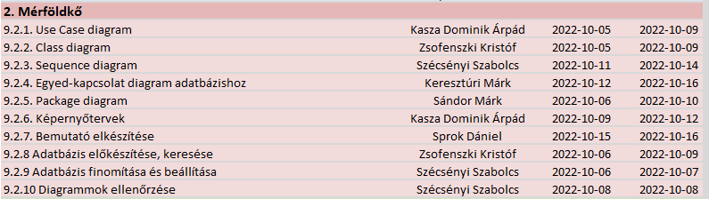
GANTT-DIAGRAM, M2

Slide 10
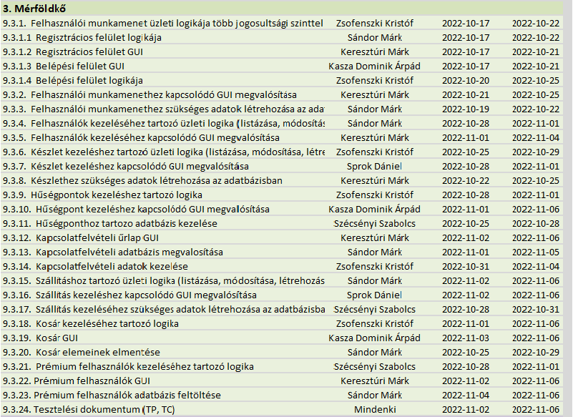
GANTT-DIAGRAM, M3

Slide 11
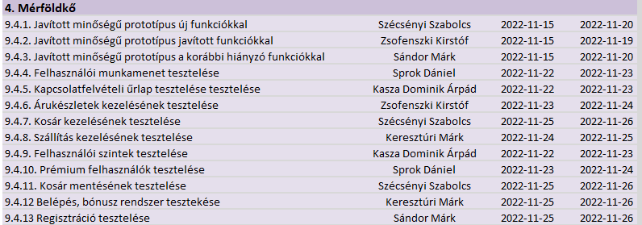
GANTT-DIAGRAM, M4

Slide 12
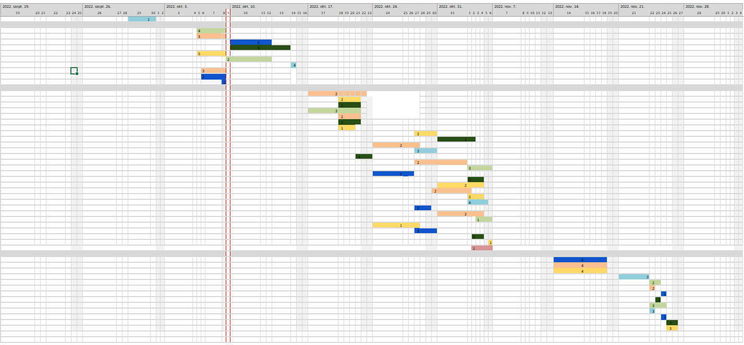
Gantt-diagram teljes

Slide 13
Köszönjük a figyelmet!

